Slide 1
第 6 章
最小生成树
Minimum-cost spanning trees

Slide 2
本章内容
本章讨论树、生成树、最小生成树的基本概念，解决最小生成树问题的两个主要算法分别是Kruskal算法和Prim算法，后者类似于最短路问题的Dijstra算法。
除非特别说明，讨论仅限简单无向图，没有重边和环。
第6章 最小生成树

Slide 3
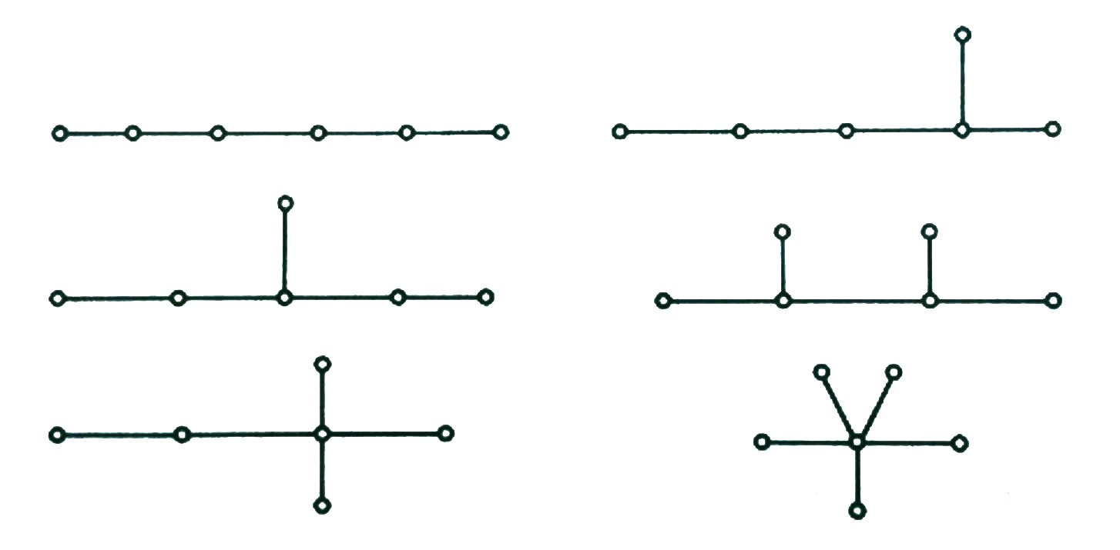
6.1 树
定义
连通无圈图称为树，树的集合或无圈图称为森林，如下所示6棵树组成的森林。
第6章 最小生成树

Slide 4
定理
设G=(V,E)，则
G连通无圈 ⬄ G连通且|E|=|V|-1 ⬄ G无圈且|E|=|V|-1
⬄ G极小连通 ⬄ G极大无圈
G极小连通是指G连通，且对G的任一条边e，G`=G-e非连通，e称为割边，树是极小连通图，其每一条边都是割边；
G极大无圈是指G无圈，且在G的任两个顶点再增加一条边e，G`=G+e有圈，树是极大无圈图。
第6章 最小生成树

Slide 5
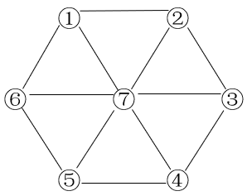
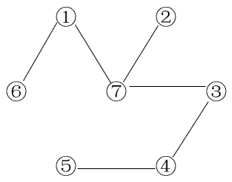
性质
若G=(V,E)是连通无圈图，则
1)|E| = |V| - 1；
2)若|V|>1，则G至少有2个悬挂点(度为1的顶点)；
3)G中任两顶点之间有唯一路且加边后有唯一圈。
设连通图G=(V,E)，子图S=(V,T)且T⊆E是树，S称为G的生成树，也称支撑树。如图所示一个连通图和它的生成树。
第6章 最小生成树

Slide 6
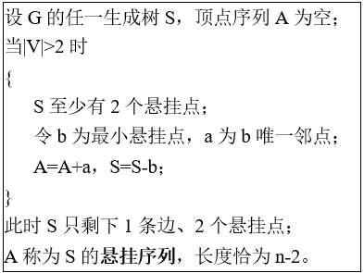
6.2凯莱公式
n(>1)阶完全图G=(V,E)有多少个不同的生成树？令G顶点编序1……n。
1)悬挂序列
第6章 最小生成树

Slide 7
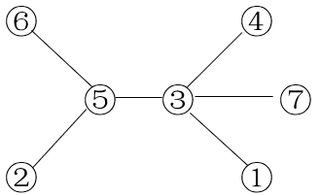
示例 生成树S如下，计算其悬挂序列A。
计算结果A=35353。
第6章 最小生成树

Slide 8
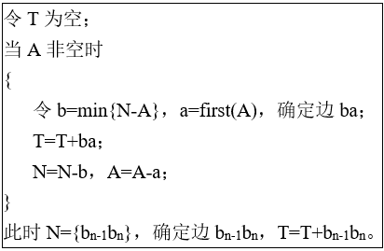
2)生成树
设长度为n-2的悬挂序列A=a₁…a_{n-2}，顶点序列N=1…n。
由1)，S的悬挂点不出现在A中，出现在A中的肯定不是S的悬挂点，则最小的悬挂点b₁必在N-A中且邻接a₁，这样便确定一条边b₁a₁，类似，N-b₁和A-a₁可用来计算小一点的生成树的下一条边。过程如下：
第6章 最小生成树

Slide 9
示例 顶点编序1234567且悬挂序列A=35353，计算对应生成树。
由1)、2)知，S和悬挂序列A一一对应，且序列A有n^{n-2}种不同的形式，因此S有n^{n-2}种不同的形式。
凯莱公式
τ(Kn) =n ^{n-2}
示例 顶点编序1234567，悬挂序列为12345，构造对应生成树。
第6章 最小生成树

Slide 10
6.3最小生成树
某些偏远地区，乡村之间的交通由崎岖不平的乡间小路连接，乡村扶贫交通规划需要将乡间小路改造为平坦畅通的公路。若每条乡间小路连接两个乡村，将所有n个乡村连接起来，只要改造其中的n-1条乡间小路即可。
所有的改造方案中，通常选择公路总长度最小的改造方案，这种改造方案既经济又实用。
第6章 最小生成树

Slide 11
交通规划问题的图模型为：
一个加权无向连通图G=(V, E, w)，V是乡村集，E是乡间小路的集合，边权wij表示连接乡村i和j间所需公路的长度。规划的目标是找到G的极小连通子图T，连接所有乡村且w(T)=Σwij最小。
极小连通子图就是生成树，权值最小的生成树就是最小生成树。因此，乡村扶贫交通规划问题的实质就是计算一棵最小生成树。
由凯莱公式，无向连通图的生成树形式相当多，穷举找出最小生成树，计算代价相当大。
第6章 最小生成树

Slide 12
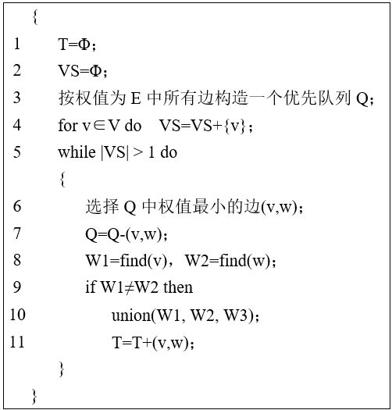
Kruskal(克拉斯科)算法(避圈法-极小连通性质)
设加权无向连通图G=(V,E,w)，一棵最小生成树为S=(V,T)。算法描述如下
第6章 最小生成树

Slide 13
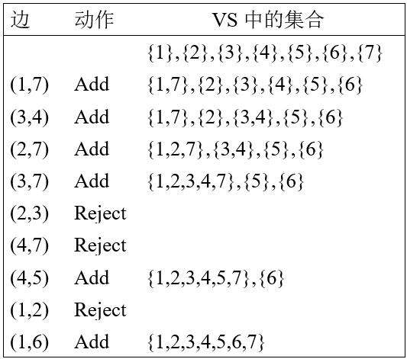
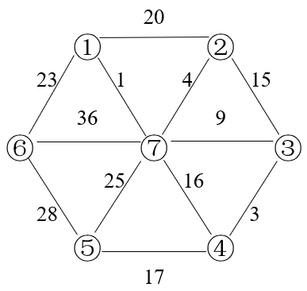
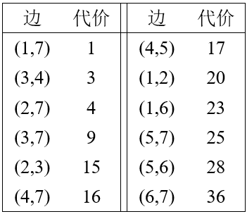
若在第5-11的循环中验证d条边，所消耗时间为O(dlog|E|)，算法至多需要O(|E|log|E|)时间。
示例 无向连通图G=(V,E,w)如下，计算最小生成树S。
代价递增边排序
计算过程
第6章 最小生成树

Slide 14
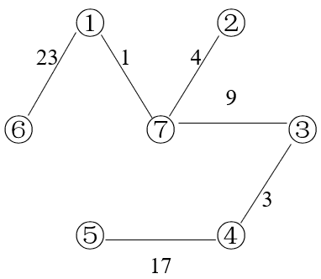
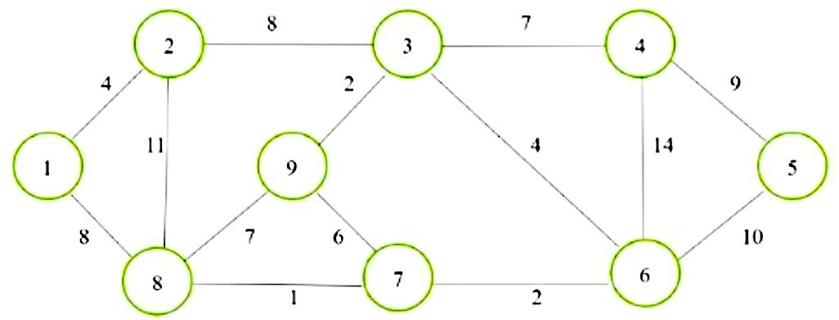
最小生成树S如下，w(S)=57。
示例 计算下图的一棵最小生成树。
第6章 最小生成树

Slide 15
Prim(普里姆)算法(避圈法-轻割边)
设加权无向连通图G=(V,E,w)，G的一棵最小生成树S=(V,T)，对S中任一条边e(割边)，去掉e将使S变为两棵树S1=(V1,T1)和S2=(V2,T2)，则e必是G中连接V1和V2之间权值最小的边。
Prim算法类似Dijkstra算法，不需要路径累积，广度优先搜索，复杂度为O(|V|²)。
第6章 最小生成树

Slide 16
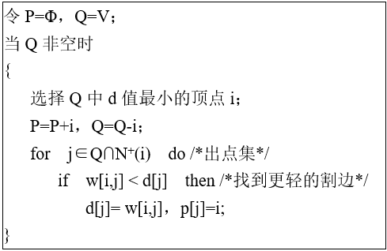
设G的顶点为1..n，任选一顶点为源点s。令路长序列d[1..n]，初值均为∞，路径序列p[1..n]，p[i]保存了从源点s到i路径上i的前一个顶点，初始p[i]=-1；d[s] = 0；
第6章 最小生成树

Slide 17
示例 无向连通图G=(V,E,w)如下，源点为6，计算其最小生成树S。
第6章 最小生成树

Slide 18
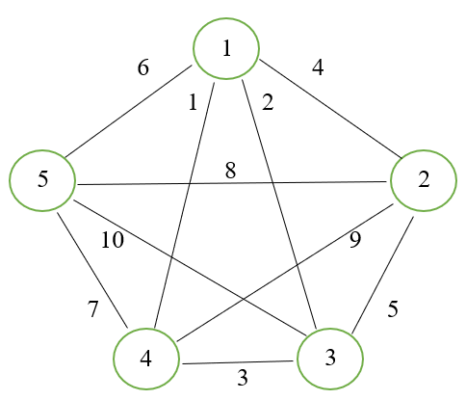
通信网络问题
北极某区域有5个村庄，村庄之间距离如图所示。政府决定在村庄之间建立通信网络，通信工具包括无线电收发机和卫星设备，每个村庄都配置一部型号相同的无线电收发机，但卫星设备数量有限，只能给一部分村庄配备。
第6章 最小生成树

Slide 19
不同型号无线电收发机有一个不同的通信距离参数d，两个村庄间的距离不超过d，就可用该型号无线电收发机直接通信，d值越大的型号价格越贵，拥有卫星设备的两个村庄无论相距多远都可以通信。
现有2台卫星设备，请计算如何分配这2台卫星设备，才能使d值最小，并保证任两个村庄之间都可以直接或间接通信。
第6章 最小生成树

Slide 20
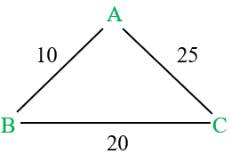
示例
分析：如果没有或只有1台卫星设备，满足条件的最小的d=20；如果有2台卫星设备，则可将卫星设备分别分配给B和C，这样最小的d=10；如果有3台卫星设备，则ABC两两之间都可以直接使用卫星通信，最小的d=0。
第6章 最小生成树

Slide 21
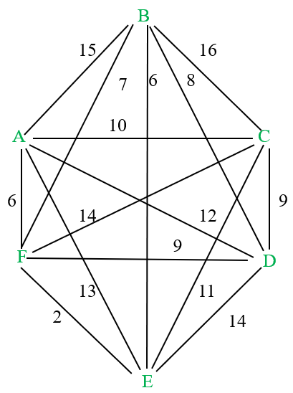
若有6个村庄如图，3台卫星接收器，计算最小d值。
第6章 最小生成树

Slide 22
随堂测试
无向连通图G=(V,E,w)如下，源点为3，计算其最小生成树S。
第6章 最小生成树

Slide 23
课后作业
顶点编序1234567，悬挂序列33333，构造对应生成树。
第6章 最小生成树

Slide 24
上机作业
上机任务4 最小生成树的计算
设计加权无向连通图G=(V,E,w)，顶点编序1..n(20≤n≤100)，图以数据文件形式放在外存，计算其最小生成树、统计所花费的时间并以文本文件形式输出结果。要求如下：
1)图数据文件内容格式：
第1行 整数n(图的阶) 整数m(边数)
第2 - (m+1)行 每行3个整数，i、j和边(i,j)的权w_{ij}
第6章 最小生成树

Slide 25
2)最小生成树数据文件内容格式：
第1行 整数n(图的阶) 整数n-1(边数) 整数time(时间)
第2 - n行 每行3个整数，i、j和边(i,j)的权w_{ij}
提示：简单图，若使用完全图，边数为n!。
第6章 最小生成树

Slide 26
第6章 最小生成树

